Slide 1
Моделирование зеркального кубика Рубика
Презентация к курсовому проекту
Выполнил студент ИУ7-56Б
Чепрасов Кирилл Михайлович
Москва, 2022

Slide 2
Цели и задачи
Цель: разработать программу, моделирующую зеркальный кубик Рубика.
Задачи:
анализ существующих алгоритмов удаления невидимых граней;
разработка архитектуры программы;
реализация алгоритма отрисовки сцены;
внедрение источников света;
оптимизация высоконагруженных элементов программы.

Slide 3
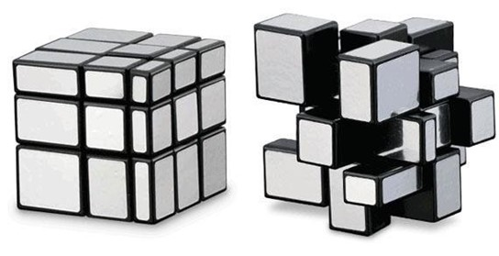
Зеркальный кубик Рубика

Slide 4
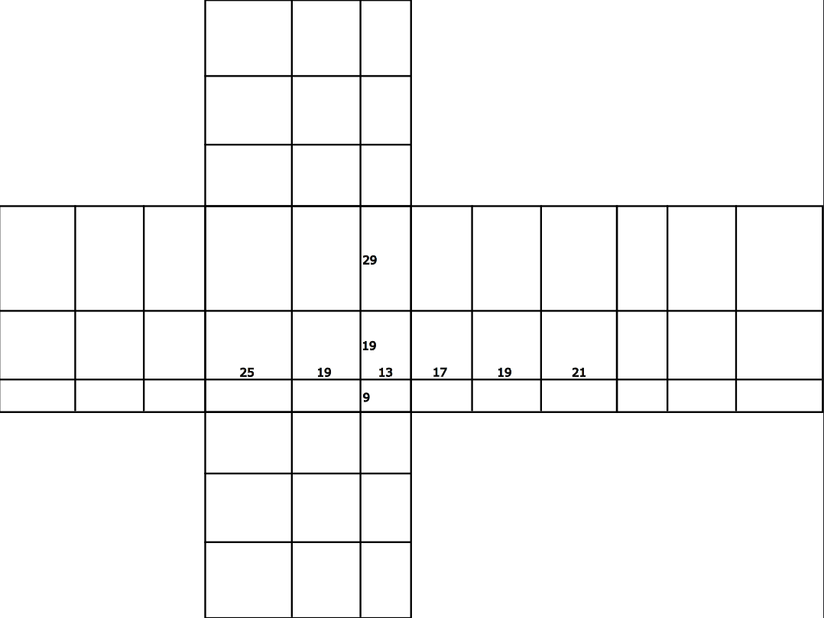
Пропорции зеркального кубика Рубика

Slide 5
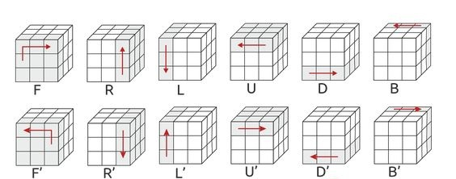
Основные обозначения

Slide 6
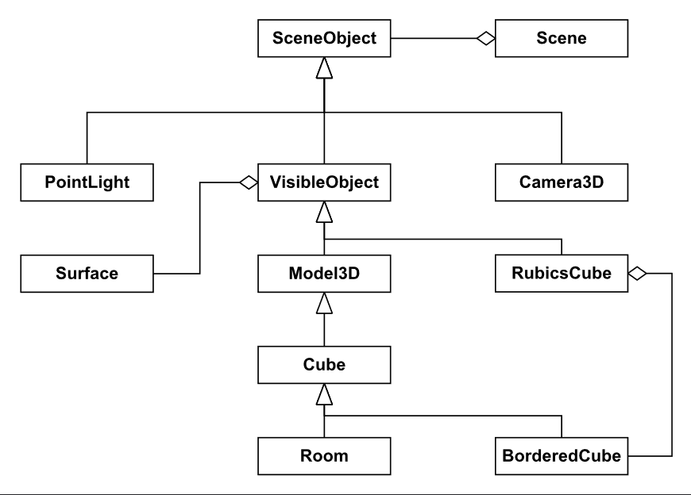
Структура программы

Slide 7
Обратная трассировка лучей
буффер отскоков;
теневые зонды;
алгоритм Моллера Трумбора.

Slide 8
Многопоточность
Задача потока:
определить строку для отрисовки;
записать результат во временный буффер;
скопировать буффер в QImage.

Slide 9
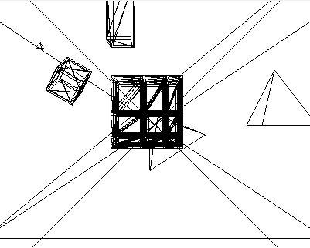
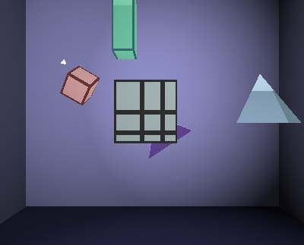
Полигональные модели
Сцена содержит в себе 763 полигонов.

Slide 10
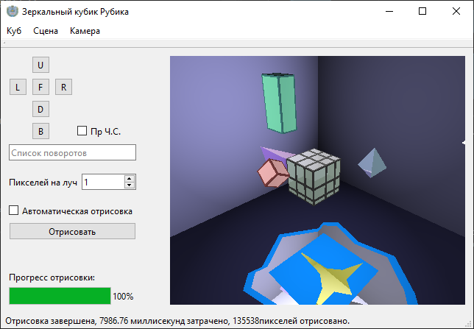
Интерфейс программы

Slide 11
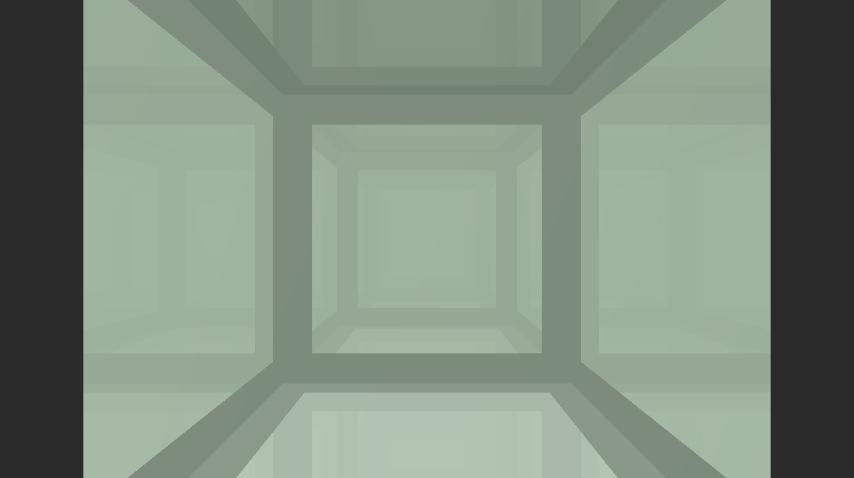
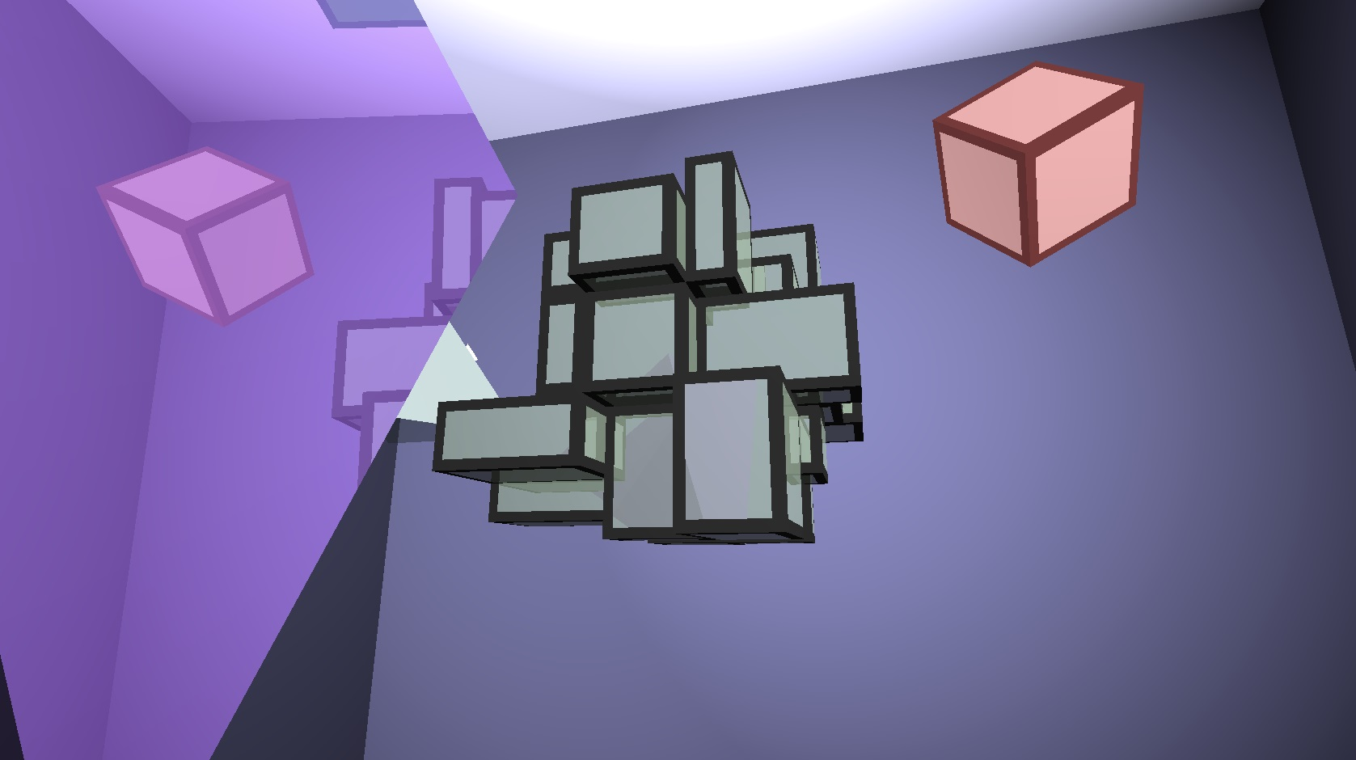
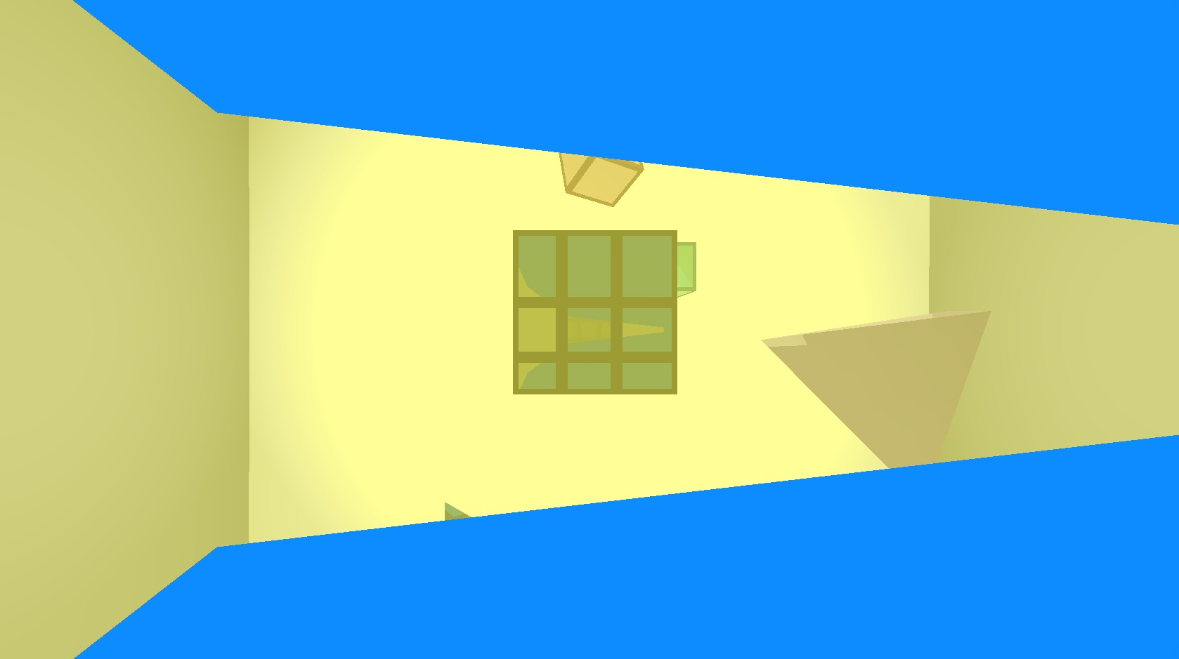
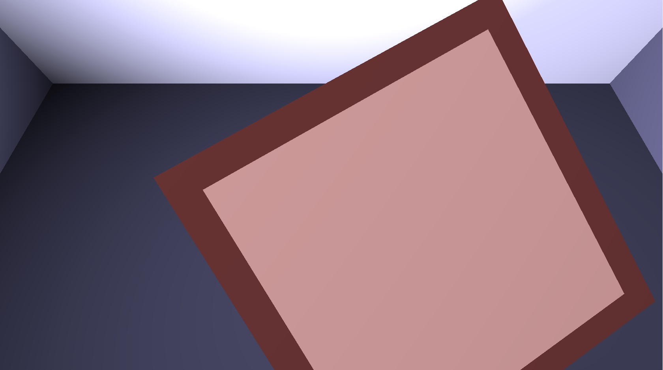
Примеры работы программы

Slide 12
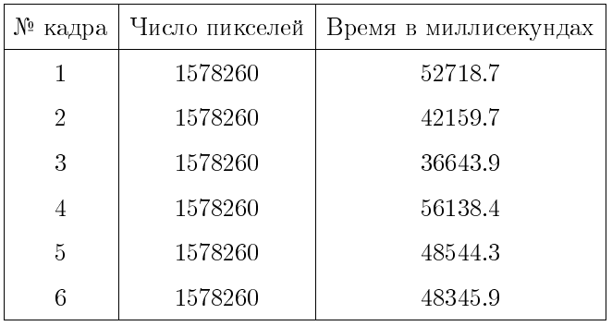
Замеры времени

Slide 13
Заключение
В ходе выполнения курсовой работы были получены следующие результаты:
изучены различные способы отрисовки сцены;
спроектирована и реализована программа, моделирующая зеркальный кубик Рубика;
разработанная программа при отрисовке сцены учитывает наличие источников света;
разработанная программа поддерживает возможность изменять позицию камеры и конфигурацию зеркального кубика Рубика.

